Slide 1
AB동 및 3동 출입통제시스템 보수 작업의뢰서
2026. 04. 27
유앤미시스템

Slide 2
AB동 및 3동 출입통제시스템 보수 작업의뢰서
1. 공 사 명 : AB동 및 3동 출입통제시스템 보수 작업의뢰
2. 공사요청일 : 2026년 04월 27일
3. 공사의뢰자 : 유앤미시스템 남해원 소장
4. 공 사 내 용 : 관리소내 출입통제시스템 제어 컴퓨터 고장으로 컴퓨터 교체, 프로그램 재설치, 소방연동 요함
① 현재 입주자 등록 및 삭제 불가
② 화재시 소방 연동되여 자동문 개방후 복구 불가
상기 공사에 대한 공사요청을 에스앤아이 코퍼레이션에게 요청 드리오니 보수공사를 완료해 주실 것을 요청 드립니다.
의 뢰 사 진

Slide 3
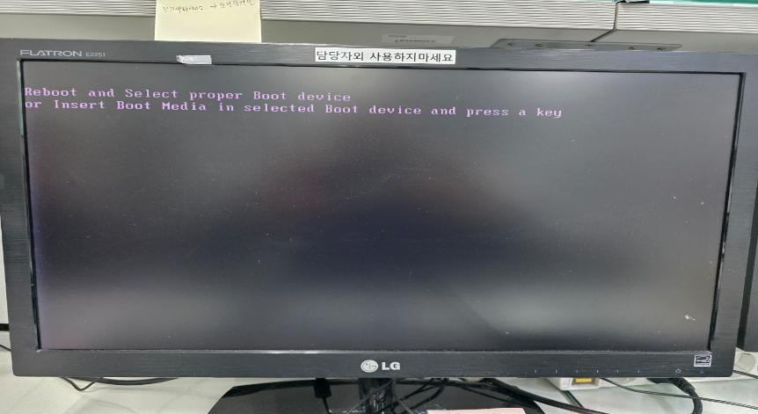
출입통제 제어 시스템 고장

